Slide 1
Disco-Forum
Julius Wenzel und David Kleymann
Firma: HicknHack Software GmbH
Jahresarbeitsverteidigung 3.6.2014

Slide 2
Gliederung
Disco
Forum
Weiteres

Slide 3
Rails - Disco
Ruby
Ruby on Rails
Rails-Disco

Slide 4
CQRS
Command Query Responsibility Segregation
Lesen & Schreiben trennen
Divide & Conquer

Slide 5
Anforderungen
Web-Forum
Admins, Moderatoren, Anonymous
Verfolgung von Diskussionen
Rate - Limit

Slide 6
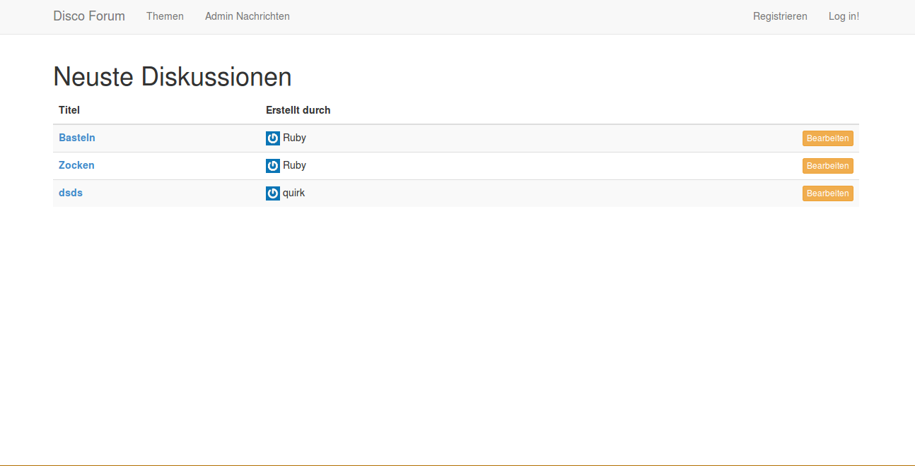

Slide 7
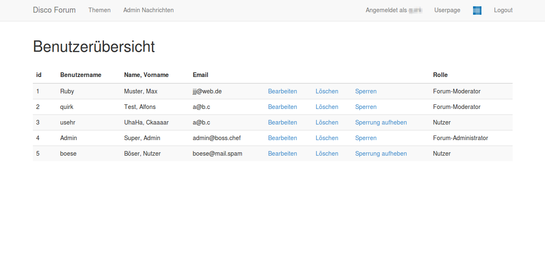

Slide 8
Umsetzung

Slide 9
Ausblick

Slide 10
Vielen Dank!
Fragen?

